Slide 1
네트워크 프로그래밍
(민정환 교수님)
10주차 REPORT
프로세스 간 통신
한국산업기술대학교
2017154043 컴퓨터공학과
권한길
2020.05.22

Slide 2
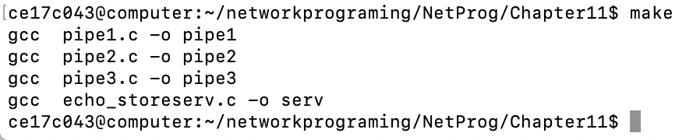

PROCESS
파이프 생성
01
-컴파일 후 파이프 생성

Slide 3
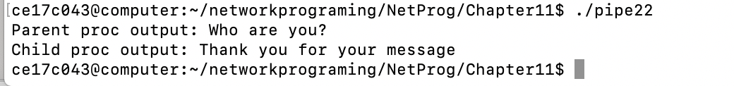
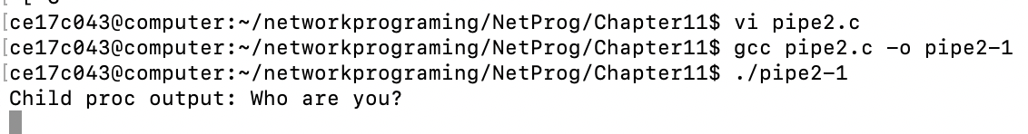
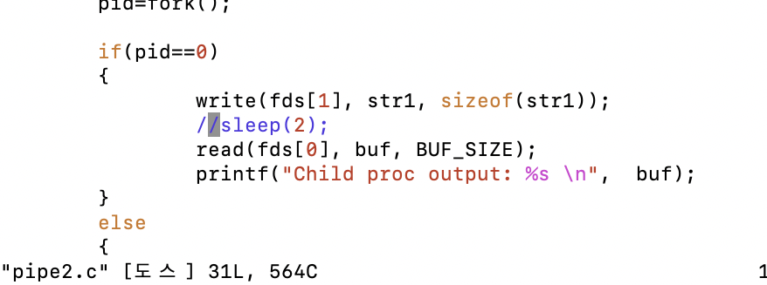
PROCESS
파이프 생성
02
-정상 흐름
-vi 를 통하여 pipe2 오픈
-sleep(2) 를 주석 처리하면
- 비정상 실행 결과 출력

Slide 4
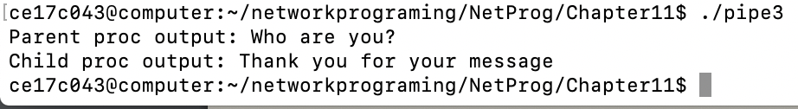
PROCESS
프로세스 간 양방향 통신 : 적절한 방식
03
-pipe3 는 파이프 2개를 사용하여 정상 출력

Slide 5
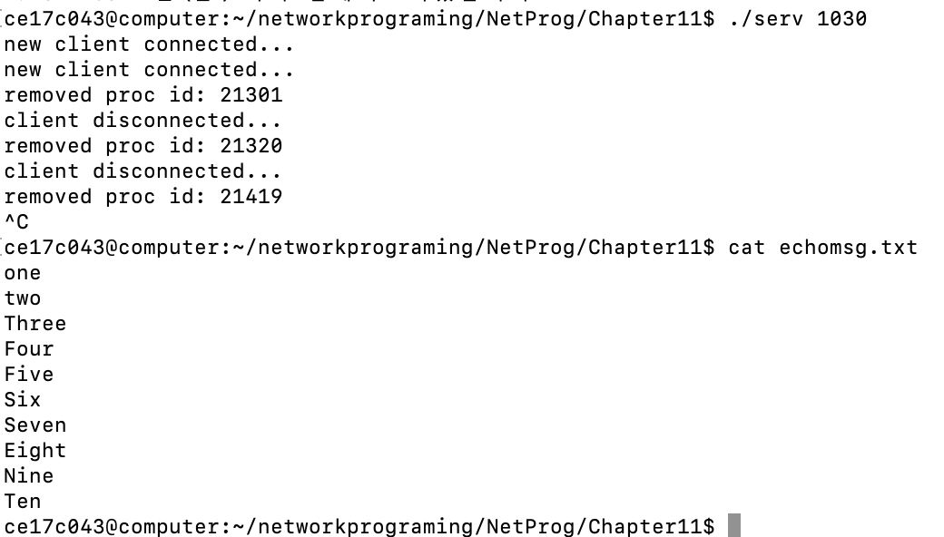
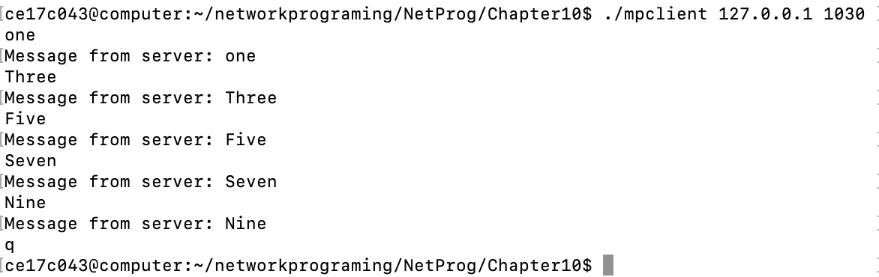
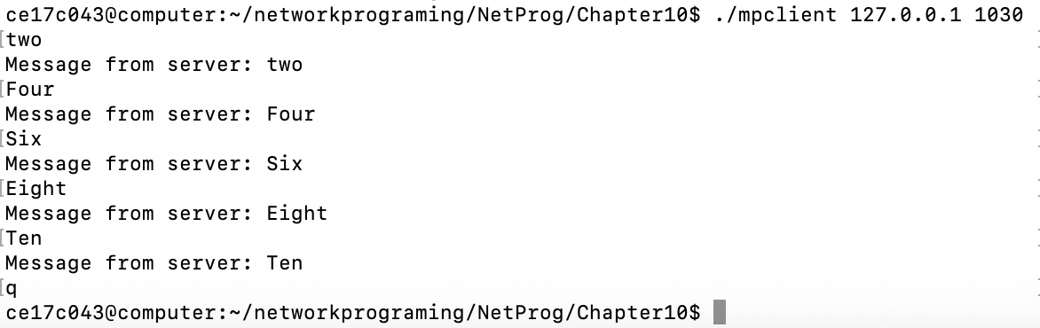
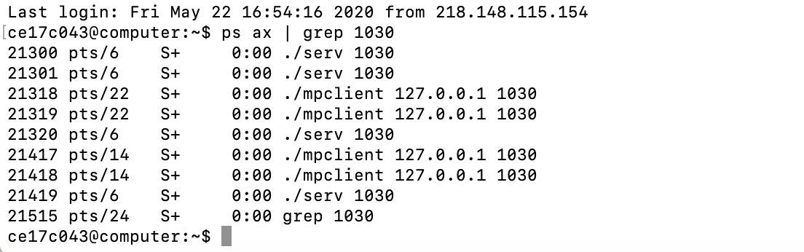
PROCESS
파이프 이용하여 메시지를 저장하는 에코 서버
04

Slide 6
감사합니다

